Slide 1
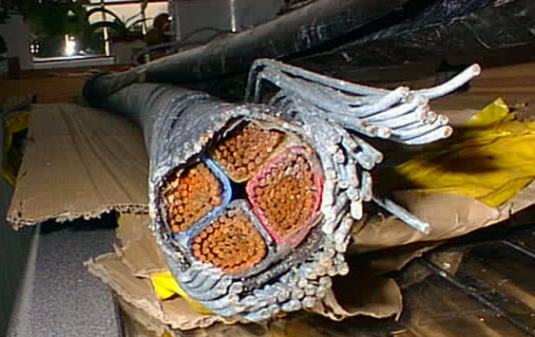
Коррозия кабелей

Slide 2
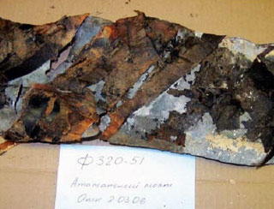
Виды и причины коррозии кабелей
Защита кабелей от коррозии

Slide 3
Коррозия – это процесс разрушения металлических оболочек, а также защитных и экранизирующих покровов вследствие химического, механического и электрического воздействия окружающей среды.
Коррозия оболочек приводит к потере герметичности кабелей, ухудшению их электрических свойств, а в ряде случаев выводит кабель из строя.
Существуют следующие виды коррозии:
- электрохимическая (почвенная);
- электрическая;
- межкристаллитная (вибрация)

Slide 4
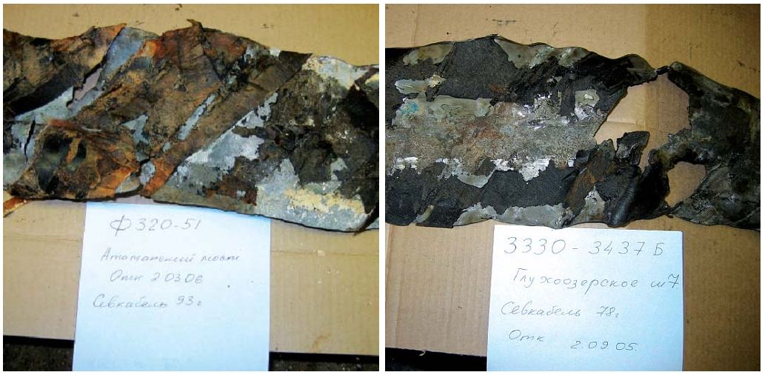
Причины коррозии
Подземная коррозия, которая вызывает электрохимическое разрушение металлических элементов кабелей, подразделяется на электрокоррозию от блуждающих токов и почвенную коррозию от действия окружающей агрессивной среды.

Slide 5
Электрокоррозия
Источником блуждающих токов являются рельсовые пути магистрального, промышленного и городского электрифицированного железнодорожного транспорта. Отсутствие полной изоляции путевого хозяйства от земли, несовершенство устройств электроснабжения и другие причины вызывают утечку тяговых токов из рельсов в землю. Растекаясь в земле и встречая на своем пути различные инженерные сооружения (трубопроводы, кабели и т. п.), удельные сопротивления которых меньше сопротивления земли, блуждающие токи входят в сооружения и проходят в них по направлению к тяговым подстанциям.

Slide 6
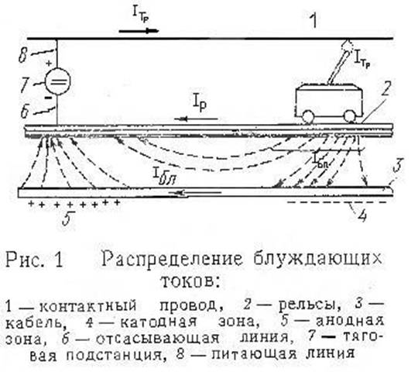

Slide 7
В результате воздействия электрической коррозии в кабеле возникают несколько видов зон:
- анодная зона – участок кабеля, на котором он имеет положительный потенциал. В этой зоне токи стекают с оболочки, унося частицы металла и разрушая её;
- катодная зона – участок кабеля с отрицательным потенциалом. Ток втекает в оболочку, не создавая опасности ее разрушения;
- знакопеременная зона – участок кабеля, на
котором происходит чередование положительного
и отрицательного потенциалов.

Slide 8
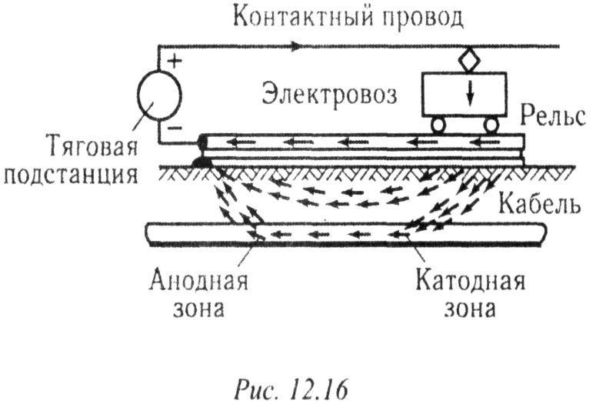
Разрушающее действие коррозии характеризуется силой тока. Ток в 1А, блуждающий в земле, приводит к потере, в течение года 12 кг стали, 36 кг свинца, 100 кг алюминия.

Slide 9
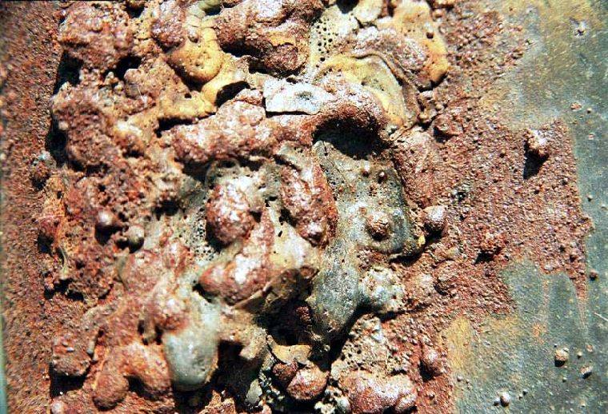
Почвенная коррозия
— электрохимическое разрушение металлических оболочек от взаимодействия с грунтом.
Интенсивность коррозии зависит от состава грунта, наличия влаги и доступа воздуха в грунт.

